Slide 1

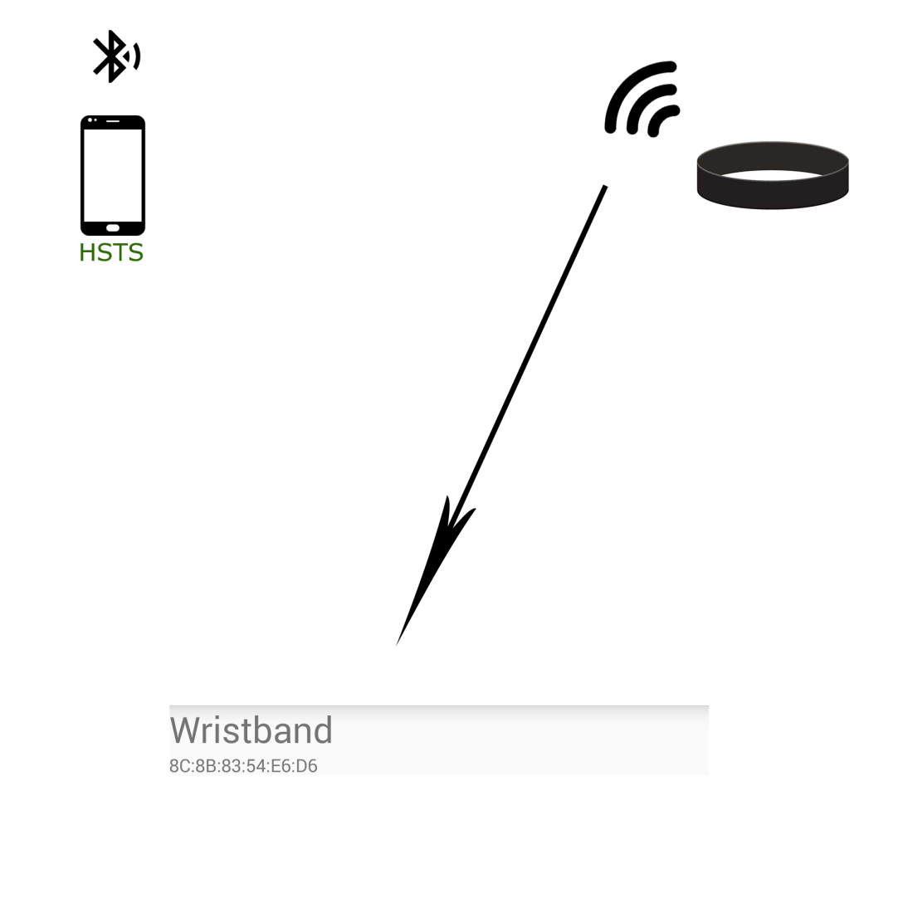
Communicate Wristband and System
Notes:
Khi nói đến thiết bị sử dụng công nghệ BLE người ta chia nó thành 2 loại một là nhận lệnh và cung cấp dữ liệu ở đây là vòng đeo tay, hai là thiết bị nhận dữ liệu và đưa ra lệnh.
Một vòng đeo tay thông minh khi mới mua về chưa được kết nối với bất kì thiết bị nào thì nó luôn gửi ra bên ngoài 1 gói được gọi là advertising package gói đó bao gồm “Tên và địa chỉ của vòng đeo tay đó”.
Ứng dụng của chúng tôi sẽ yêu cầu hệ điều hành android tìm và list ra danh sách các thiết bị BLE ở gần.

Slide 2
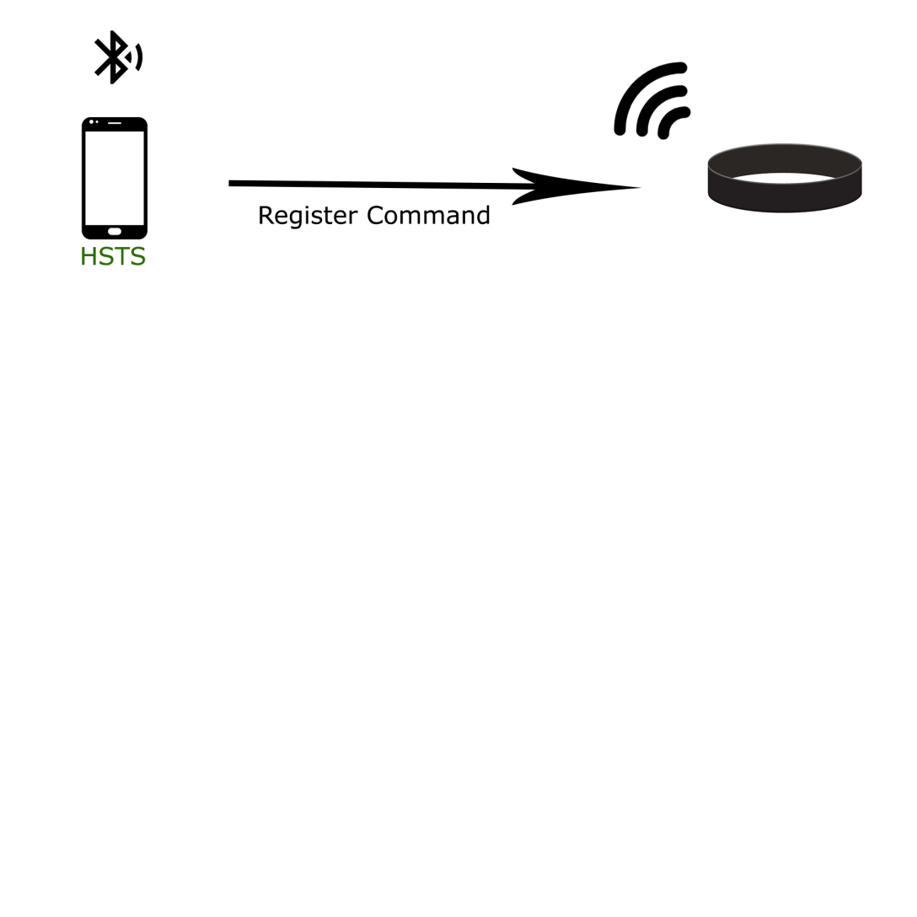
Communicate Wristband and System
Notes:
Sau khi bệnh nhân chọn 1 thiết bị, ứng dụng sẽ nhờ hệ điều hành android gửi 1 lệnh là register command đến vòng đeo tay.

Slide 3
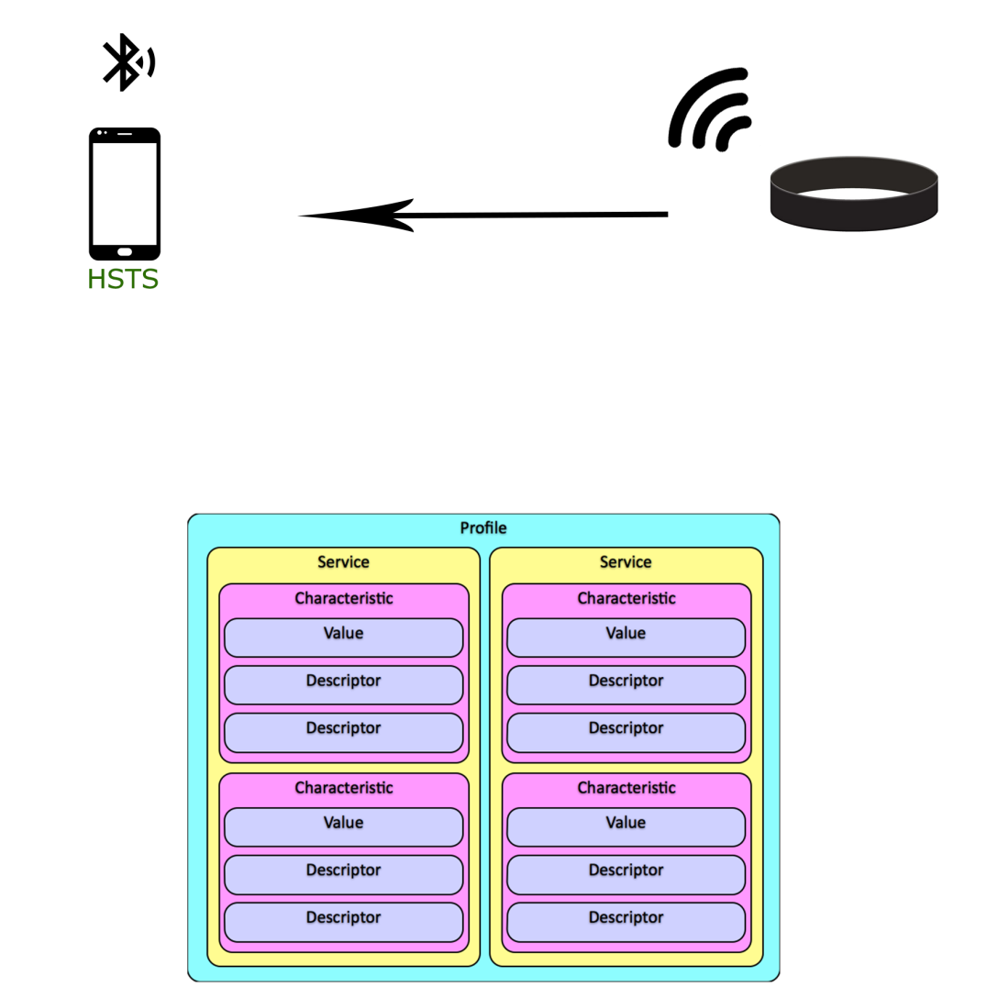
Communicate Wristband and System
Notes:
Khi vòng đeo tay nhận đc tín hiệu register thì vòng đeo tay sẽ ngừng phát tín hiệu advertising package, đồng thời vòng đeo tay sẽ gửi về phía bên kia 1 gói là device profile, device profile cho ta biết rằng thiết bị này có những gì, những dữ liệu nào mình có thể th

Slide 4
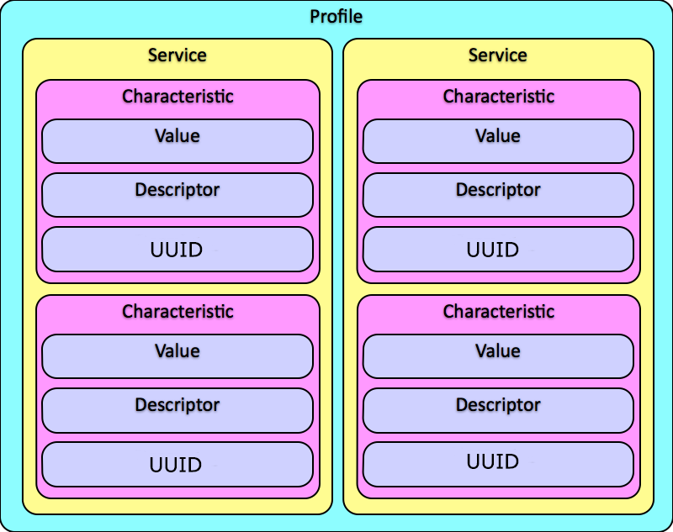
Communicate Wristband and System
Device
ParamMeasurement
ID
...
1
1..*
ID
...
Notes:
Một thiết bị bluetooth 4.0 khi giao tiếp bằng giao thức BLE luôn gửi qua bên phía thiết bị cần kết nối 1 gói được gọi là device profile.
Trong device profile có rất nhiều service, mỗi service có rất nhiều characteristic, mỗi chaharacteristic gồm có dữ liệu của chararacteristic, 1 UUID xác định duy nhất trong profile để định danh characteristic đó. Trong tất cả các characteristic thì có characteristic lưu trữ dữ liệu luyện tập của bệnh nhân. Vì vậy chúng tôi sẽ lưu lại các UUID của characteristic ở trong thực thể param measurement.

Slide 5
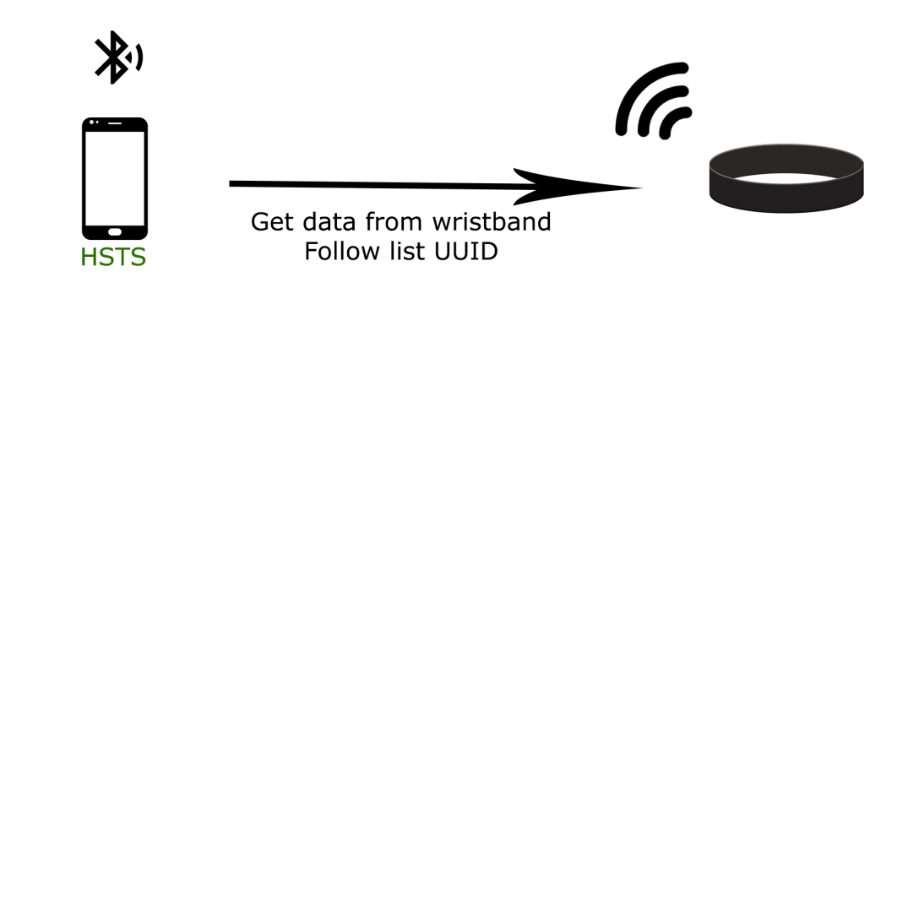
Communicate Wristband and System

Slide 6
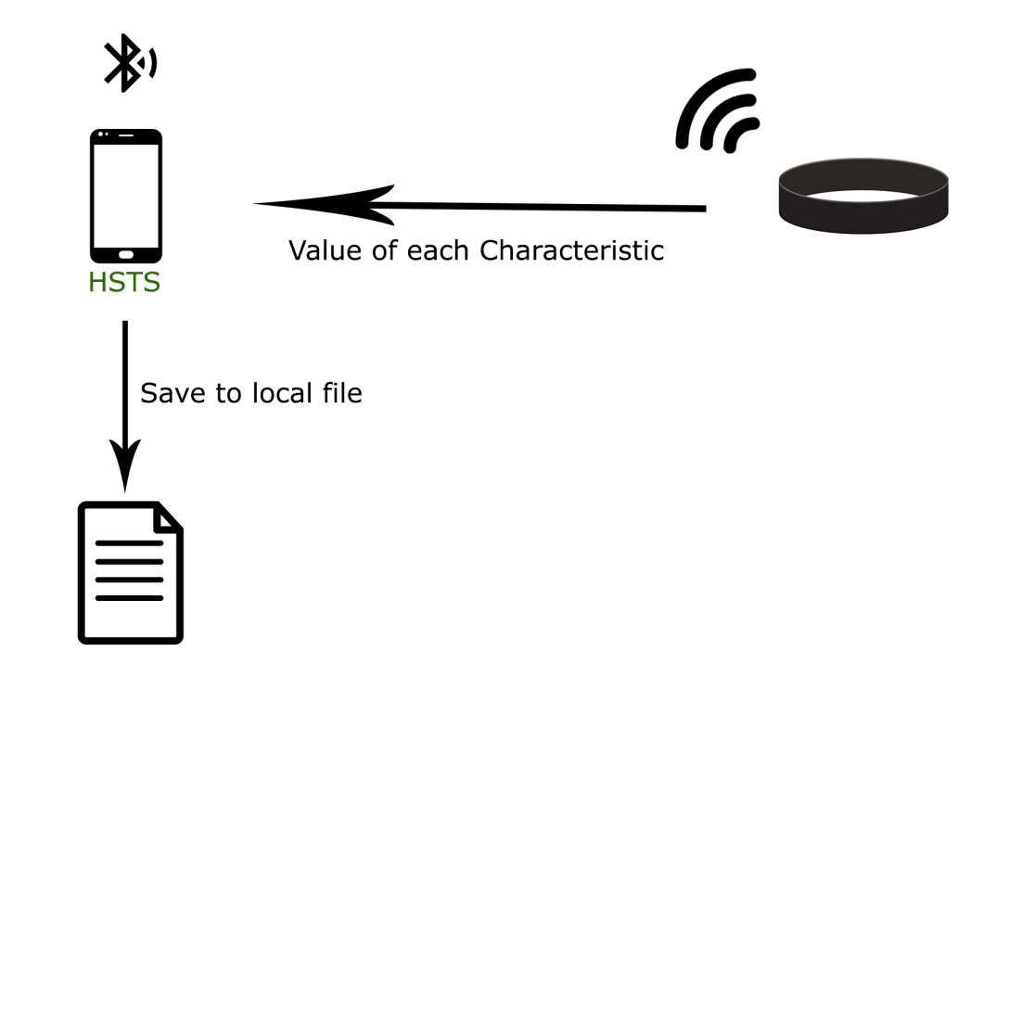
Communicate Wristband and System
yyyy/MM/dd

Slide 7
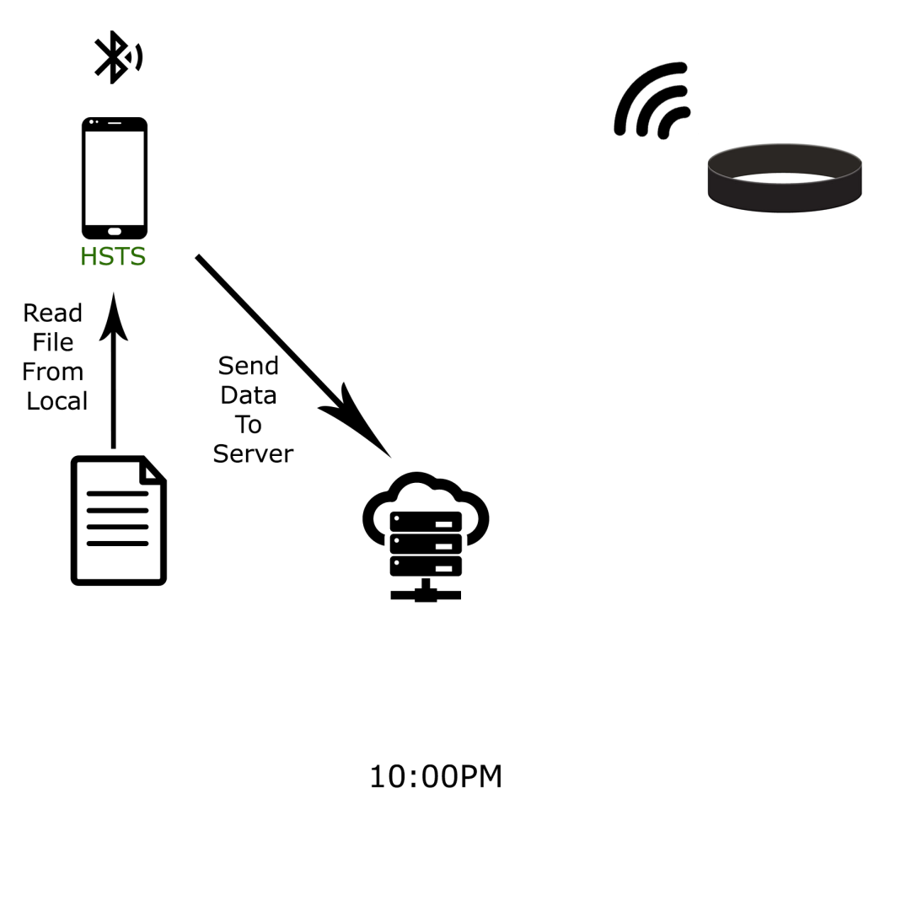
Communicate Wristband and System

Slide 8
Communicate Wristband and System
Device
ParamMeasurement
ID
...
1
1..*
ID
...
1
0..*
PropertyRecord
ID
...
1..*
1
Appointment
1
MedicalRecordData
ID
...
0..*
ID
...
Notes:
Sau khi đi khám với bác sĩ bệnh nhân sẽ có được một quy trình điều trị với các bài tập để đốt cháy calories, chúng tôi sẽ lưu các dữ liệu của bệnh nhân đó trong medical record data, vì lý do để thuận tiện cho việc phân tích quá trình luyện tập của bệnh nhân qua mỗi lần khám nên chúng tôi sẽ tạo một mối quan hệ với thực thể appointment.
Mỗi medical record data sẽ bao gồm nhiều dữ liệu của bệnh nhân như số bước đi, quãng đường đi được và calories, những dữ liệu này được lấy từ vòng đeo tay của bệnh nhân thông qua các UUID chúng tôi đã lưu trữ ở param measurement như vừa giải thích. Vì vậy mỗi medical record data sẽ bao gồm nhiều property record. Mỗi property record sẽ sử dụng một param measurement để lấy dữ liệu.

Slide 9
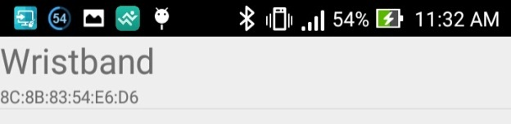
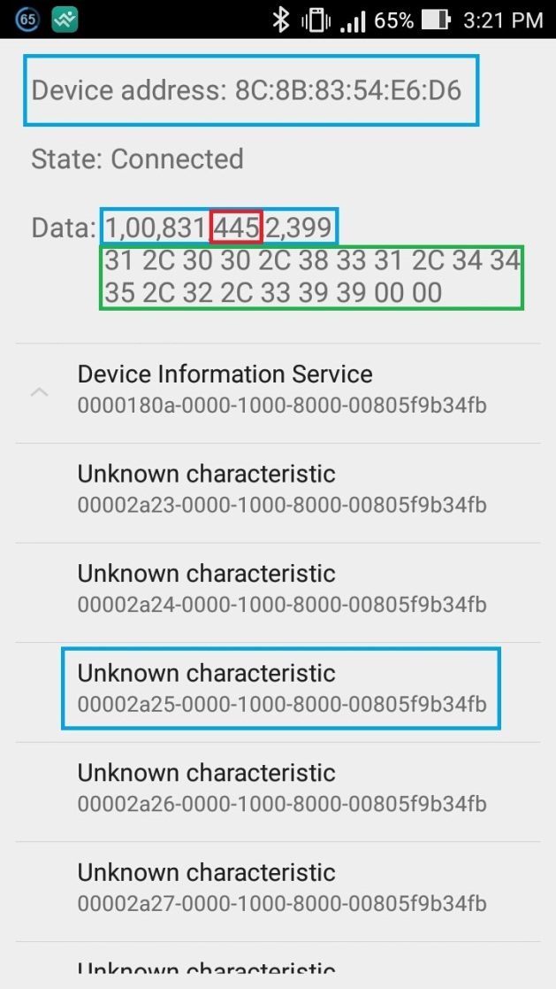

Read Wristband’s Data
Device
ID
...
1
1..*
ParamMeasurement
ID
PositionHaveValue
UUID
Notes:
Đây là chi tiết các thuộc tính chúng tôi cần để lấy ra dữ liệu luyện tập của bệnh nhân mà chúng tôi cần.
Thứ nhất, chúng tôi sẽ lấy UUID theo tên device đã lưu trữ trong hệ thống so sánh với list uuid mà device có thể cung cấp thông tin cho chúng tôi rồi lưu đối tượng characteristic ứng với UUID đó. Vì kích thước của một device profile là hạn chế nên nhà sản xuất thường để rất nhiều giá trị trong 1 UUID và lưu với dạng 1 mảng byte vì thế chúng tôi sẽ parse lại thành 1 chuỗi string rồi cắt ra theo các ký tự đặc biệt, thường là dấu phẩy, rồi dùng giá trị position have value để lấy chính xác giá trị mà chúng tôi cần rồi lưu trữ lại thành file local trên thiết bị android.

Slide 10
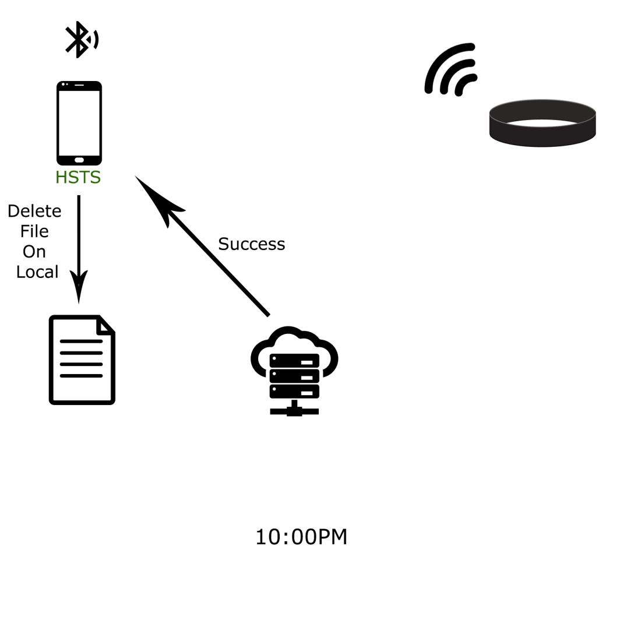
Communicate Wristband and System

Slide 11
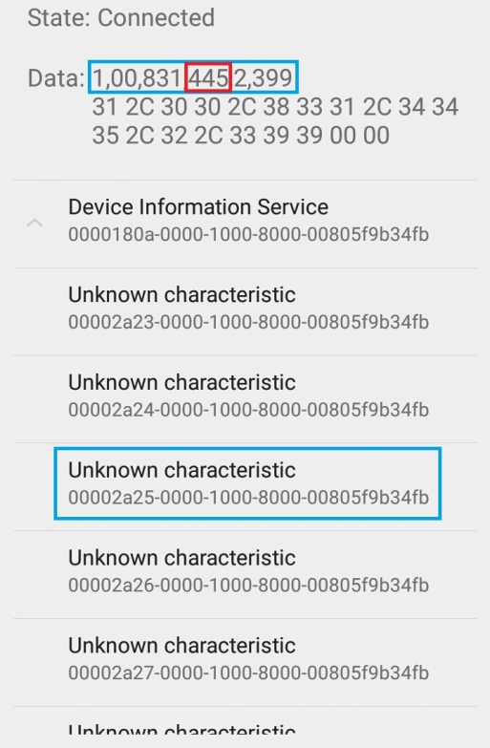
Communicate Wristband and System
ParamMeasurement
Not calculated
Type 0 / 1
UUID
PositionHaveValue
PositionOfFormula
NumberOfStep: 445
Calories: ?
Distance: ?
1
0..*
PropertyRecord
Value
1..*
1
MedicalRecordData
DateCollectData
Type
Notes:
Đây là chi tiết các thuộc tính chúng tôi cần để lấy ra dữ liệu luyện tập của bệnh nhân mà chúng tôi cần.
Thứ nhất, chúng tôi sẽ lấy UUID theo tên device đã lưu trữ trong hệ thống so sánh với list uuid mà device có thể cung cấp thông tin cho chúng tôi rồi lưu đối tượng characteristic ứng với UUID đó. Vì kích thước của một device profile là hạn chế nên nhà sản xuất thường để rất nhiều giá trị trong 1 UUID và lưu với dạng 1 mảng byte vì thế chúng tôi sẽ parse lại thành 1 chuỗi string rồi cắt ra theo các ký tự đặc biệt, thường là dấu phẩy, rồi dùng giá trị position have value để lấy chính xác giá trị mà chúng tôi cần rồi lưu trữ lại thành file local trên thiết bị android.

Slide 12
Communicate Wristband and System
Calculated
PropertyRecord
Calories
Distance
NumberOfStep
Distance: z * x * 0.414 / 100000
Calories: y / 0.4536 * 0.53 * 1.609 * z * x * 0.414 / 100000
Z: NumberOfStep
X: Height
Y: Weight
1..*
1
MedicalRecordData
Type 3
...
Notes:
Cuối cùng đến đúng thời gian config trên server thì scheduler sẽ được kích hoạt và thược hiện tìm kiếm medical record data chưa được xử lý và tính toán lại bằng các công thức chúng tôi đã ghi ở trên. Sau khi tính toán hoàn tất, chúng tôi sẽ cập nhật lại trạng thái của medical record data là đã được xử lý.
Từ đây những dữ liệu này có thể đưa cho bác sĩ xem và biết về tình trạng của bệnh nhân.

